Slide 1
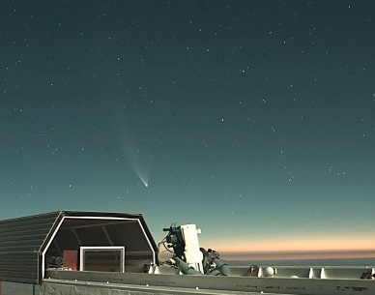

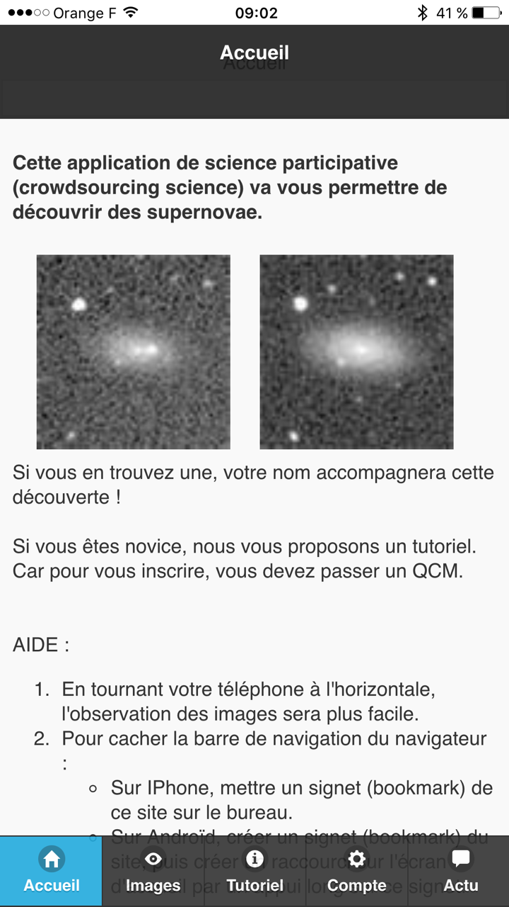
snDiscovery
BTS SNIR Session 2015
LVH Colomiers

Slide 2

Le Client : IRAP
Institut de Recherche en Astrophysique et Planétologie (www.irap.omp.eu)
Demande : Alain Klotz - Astrophysicien et responsable du projet TAROT
Travaille principalement sur les premiers sursauts gamma (mort d’une étoile).

Slide 3
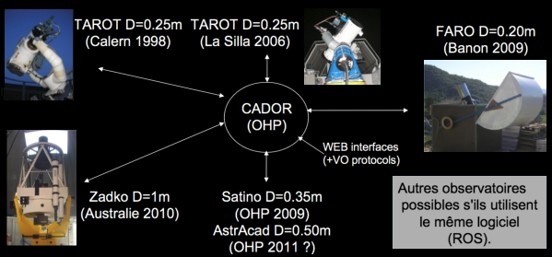
Contexte
Réseau international de télescopes robotisés
Plateforme informatique de gestion à distance de télescopes
Robotisation homogène par la plateforme TAROT

Slide 4
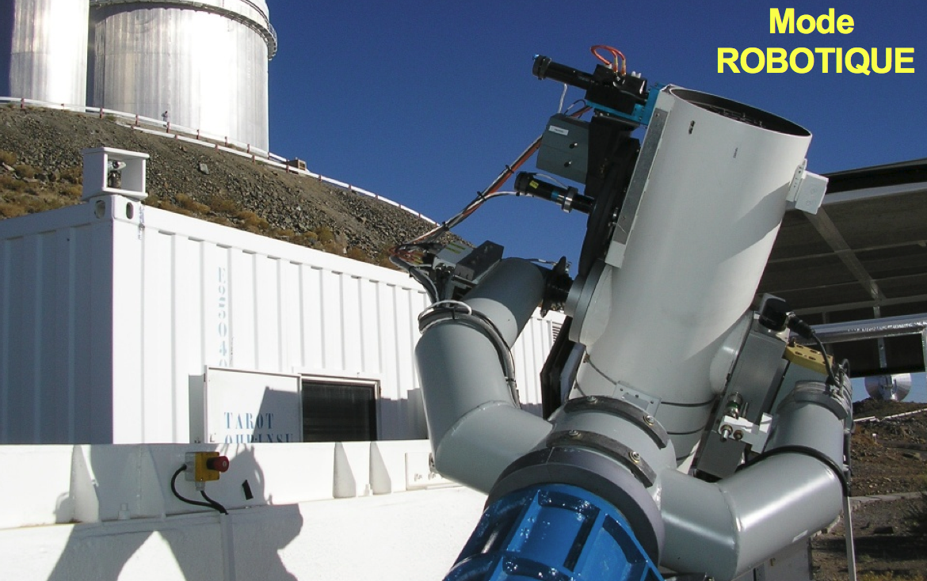
Télescope Robotisé

Slide 5
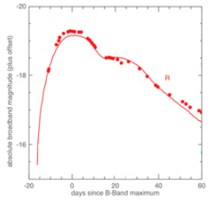
Découverte de supernova
Une supernova est une étoile qui meurt.
L’intensité de sa lumière s’accentue rapidement (explosion) puis s’atténue jusqu’à disparaître (trou noir). Ce phénomène peut durer plusieurs mois.
Si l'on surveille 1000 galaxies (parmi les plus proches) sur une année, on aura environ 10 découvertes par an.

Slide 6
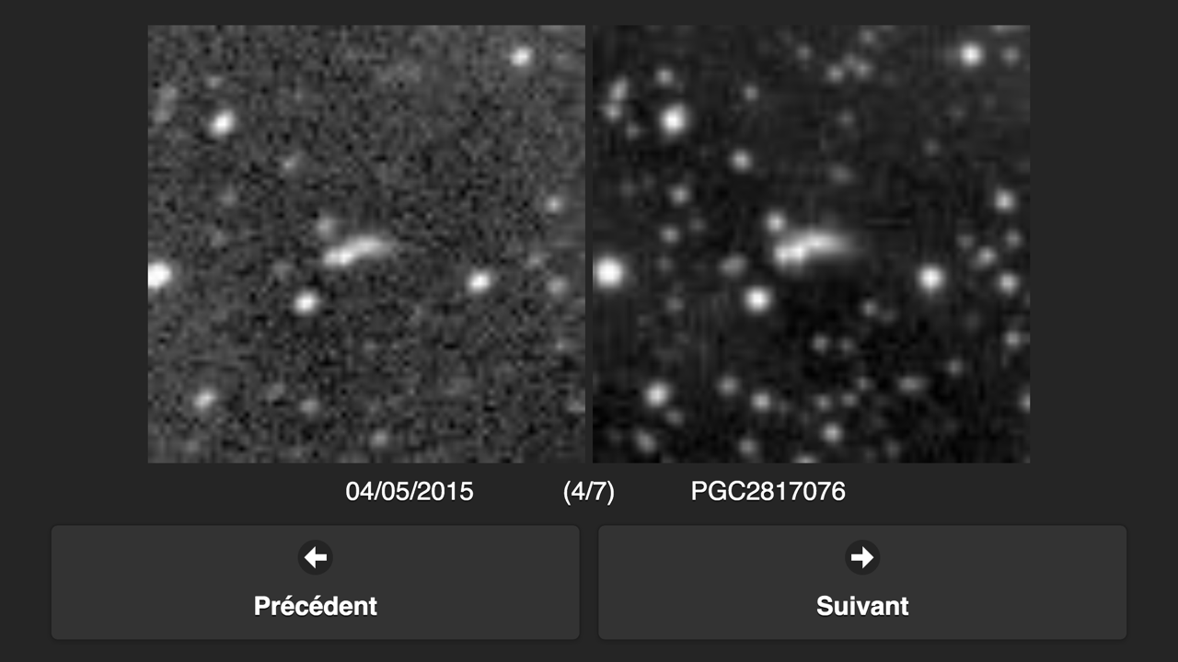
Archive d’images de galaxies
Les télescopes réalisent des images du ciel.
Les galaxies présentes sur les images sont archivées.
Un fichier d'archive par nuit et par télescope.
Un fichier d'archive contient typiquement 200 à 300 images..

Slide 7
Idée
Application web de science collaborative orienté Smartphone pour découvrir des supernova.
Jeu éducatif utile pour la science.
L'application doit être intuitive, ludique, motivante et gratuite.
On peut chercher de 9 à 77 ans des supernova dans le bus ☺ !

Slide 8
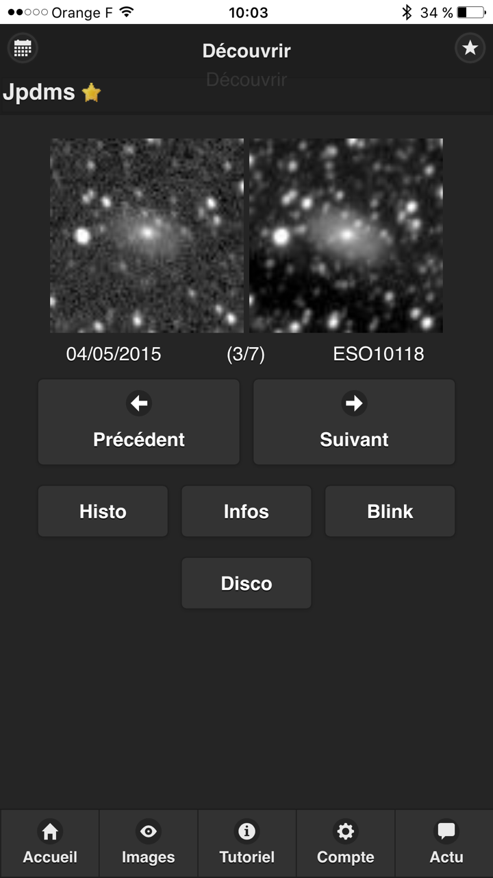
Ludique
Consultable par tous
Découverte temps réel (images de la nuit précédente)
Tutoriel et QCM permettent de s’inscrire au niveau 1
Niveau de 1 à 5
Il faut être inscrit pour faire des signalements
Découvertes validées par des experts
La découverte inscrit le nom du découvreur dans un registre mondial
Changements de niveaux fait par des experts

Slide 9
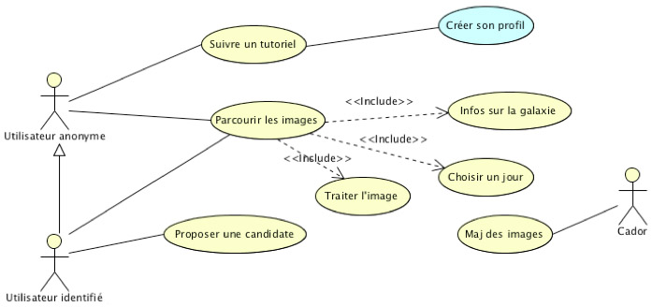
Réalisé

Slide 10
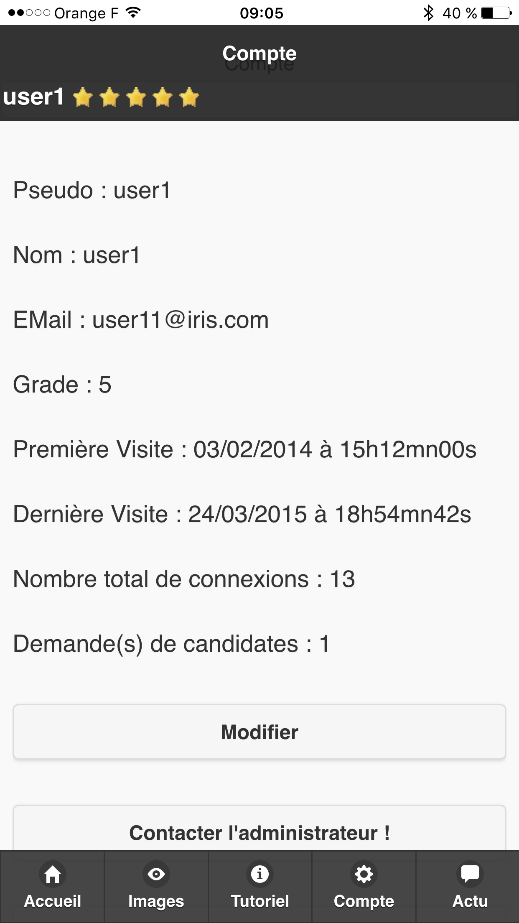
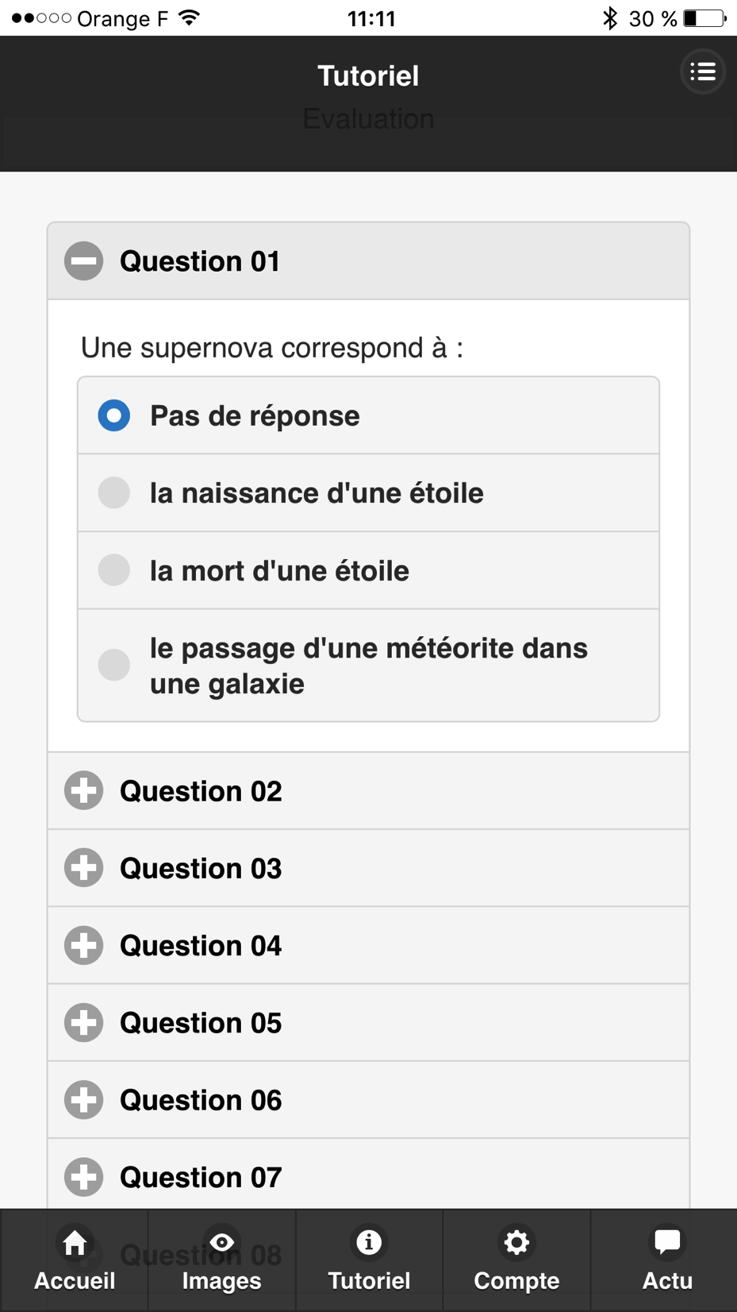
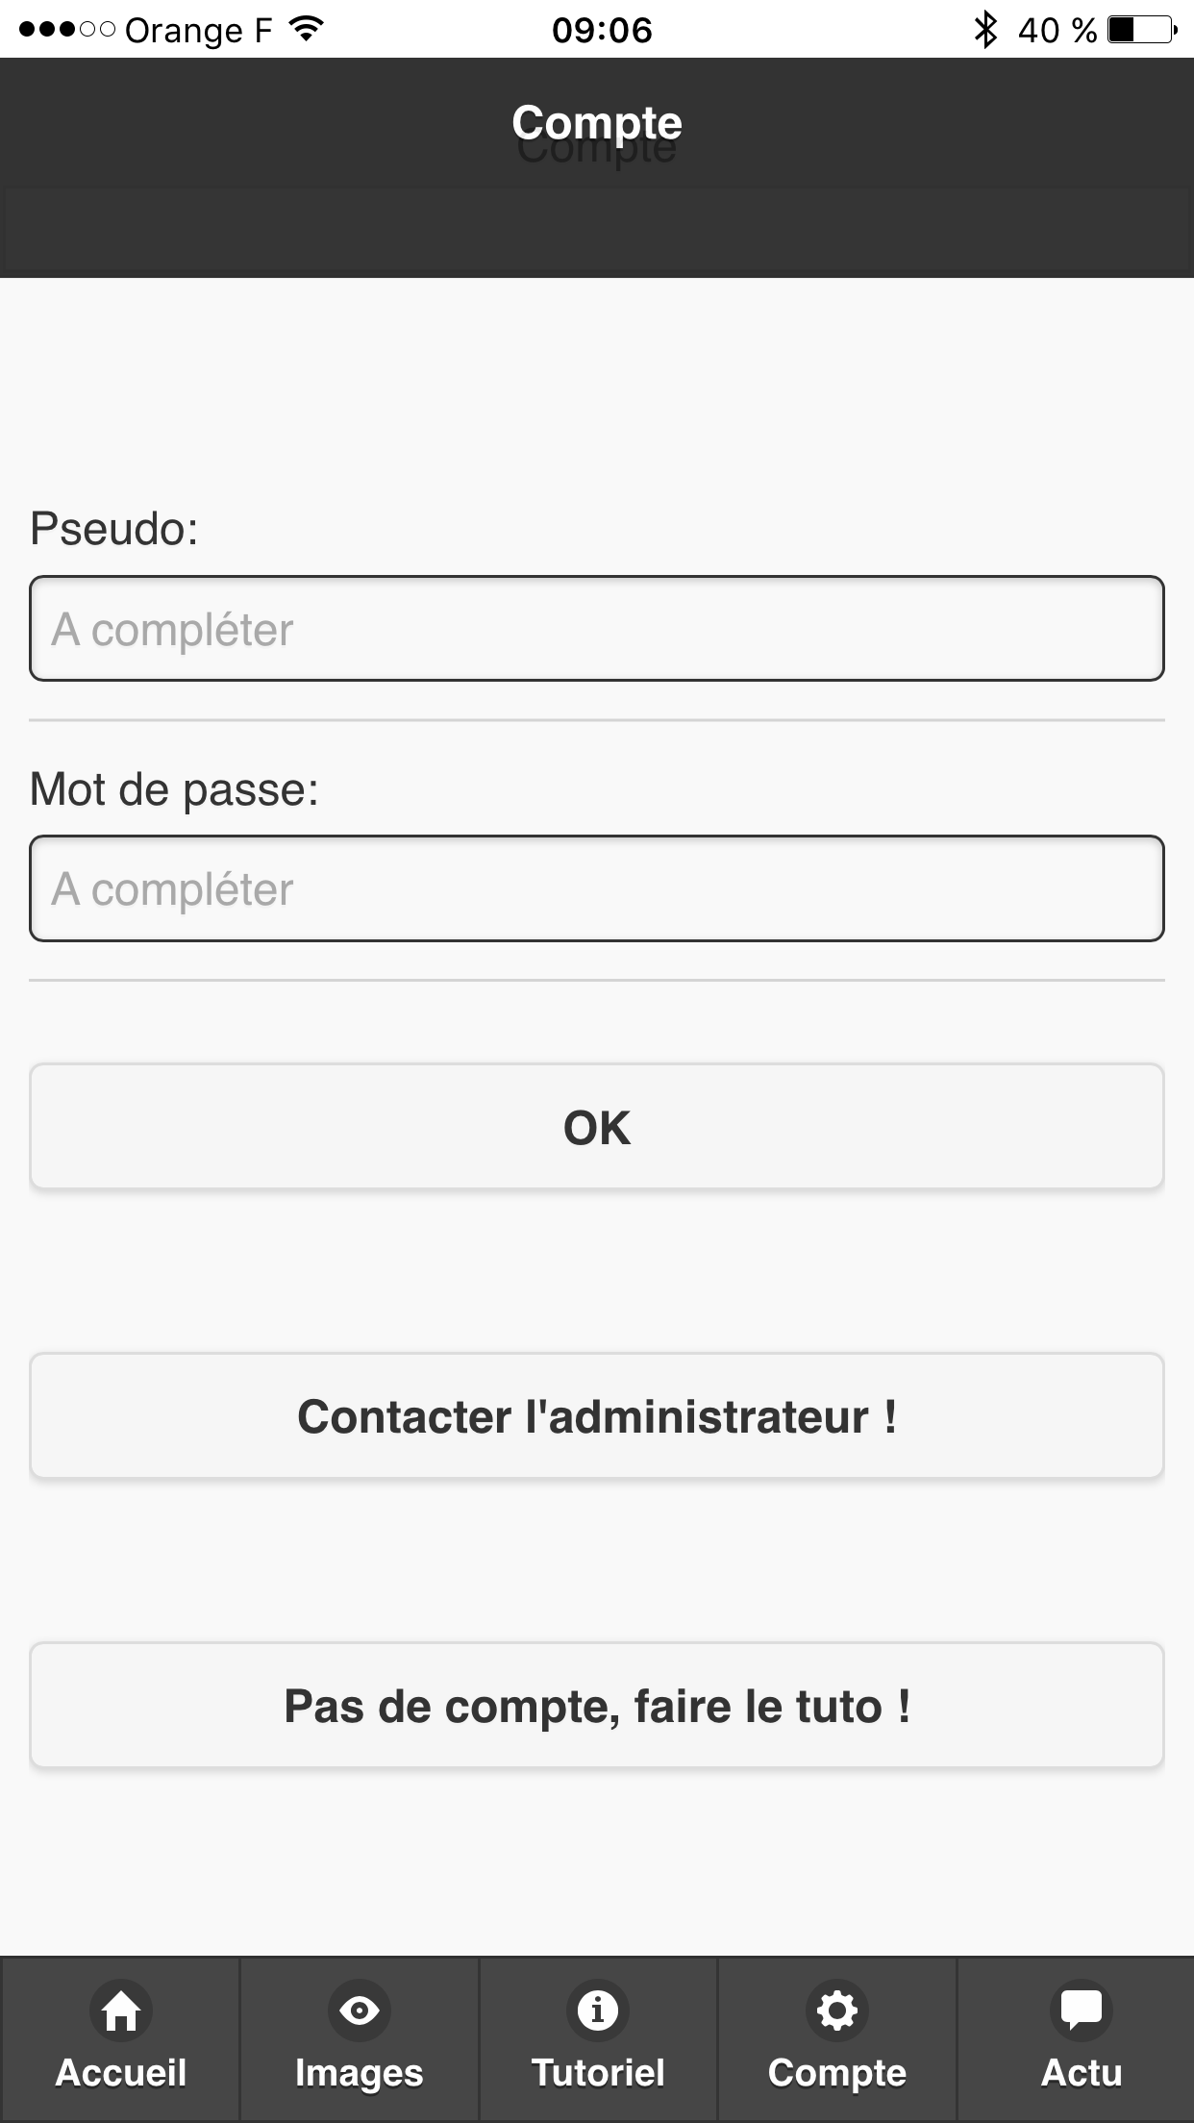
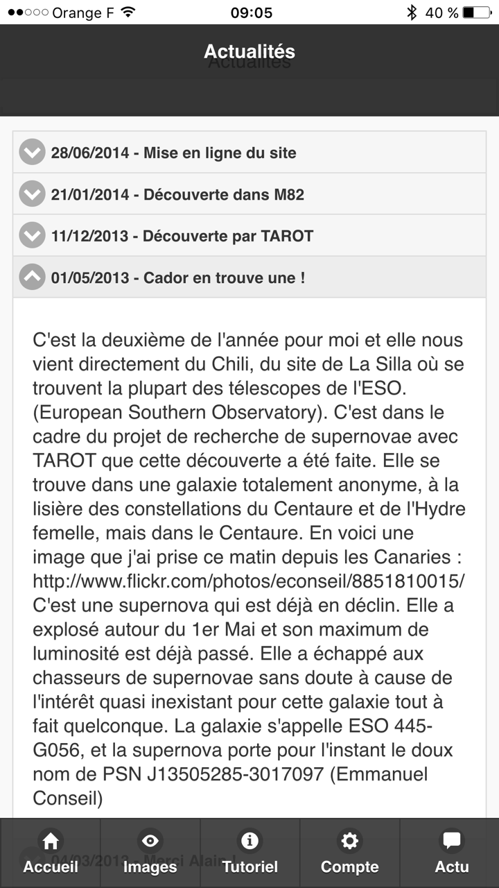
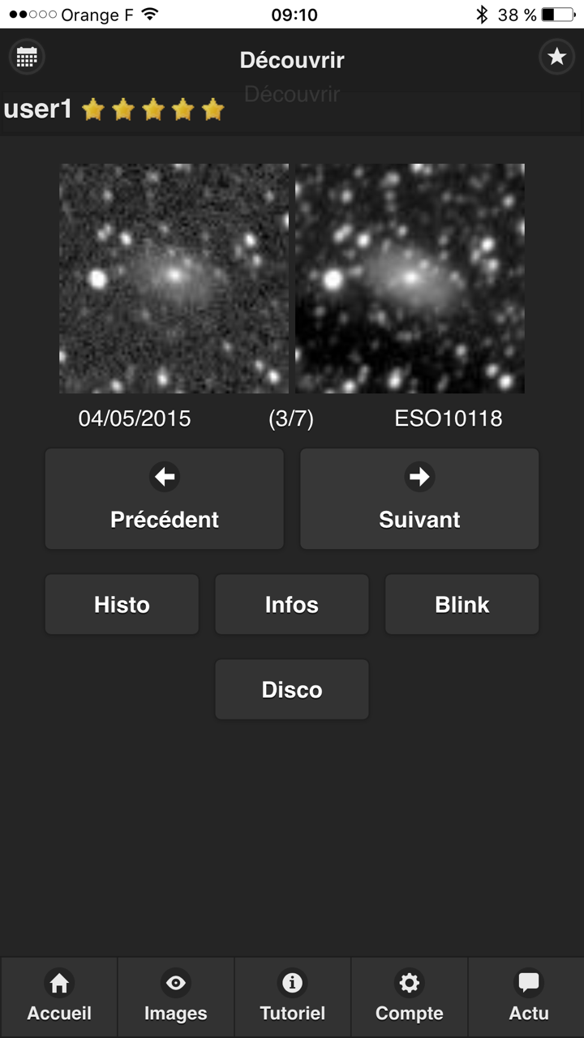
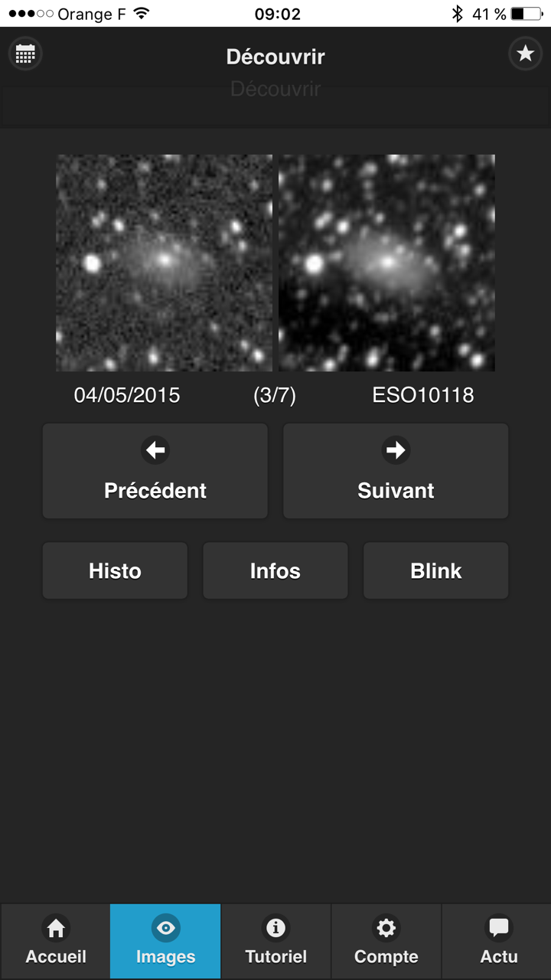
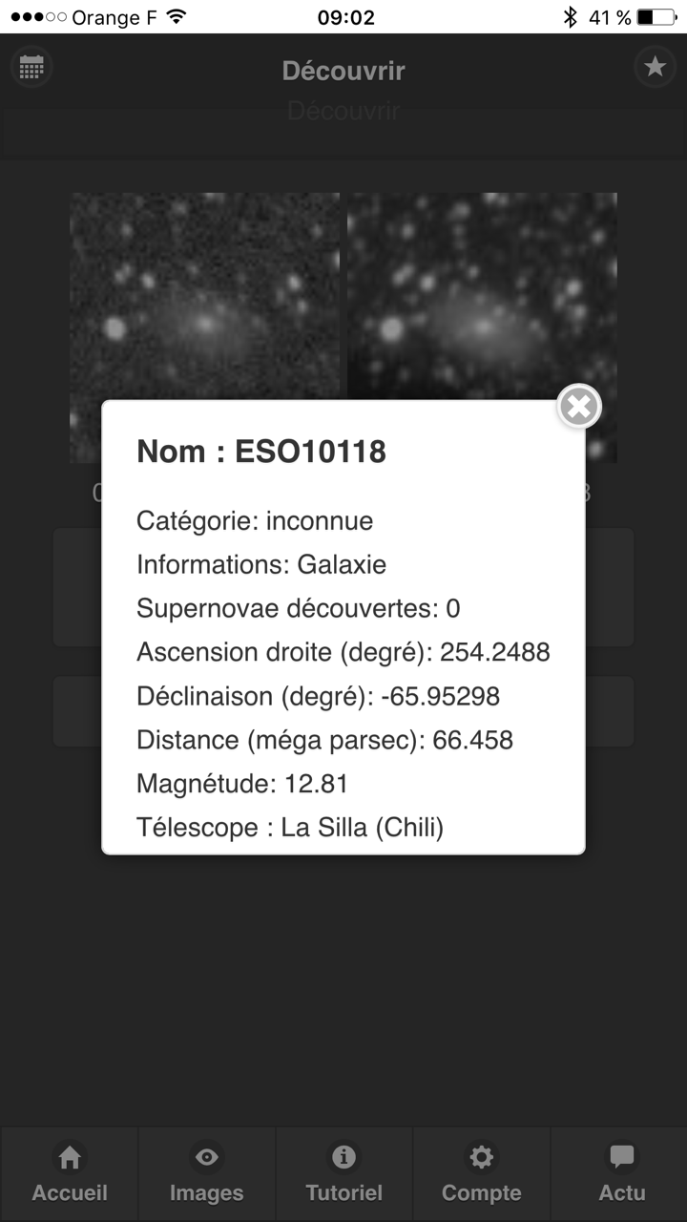
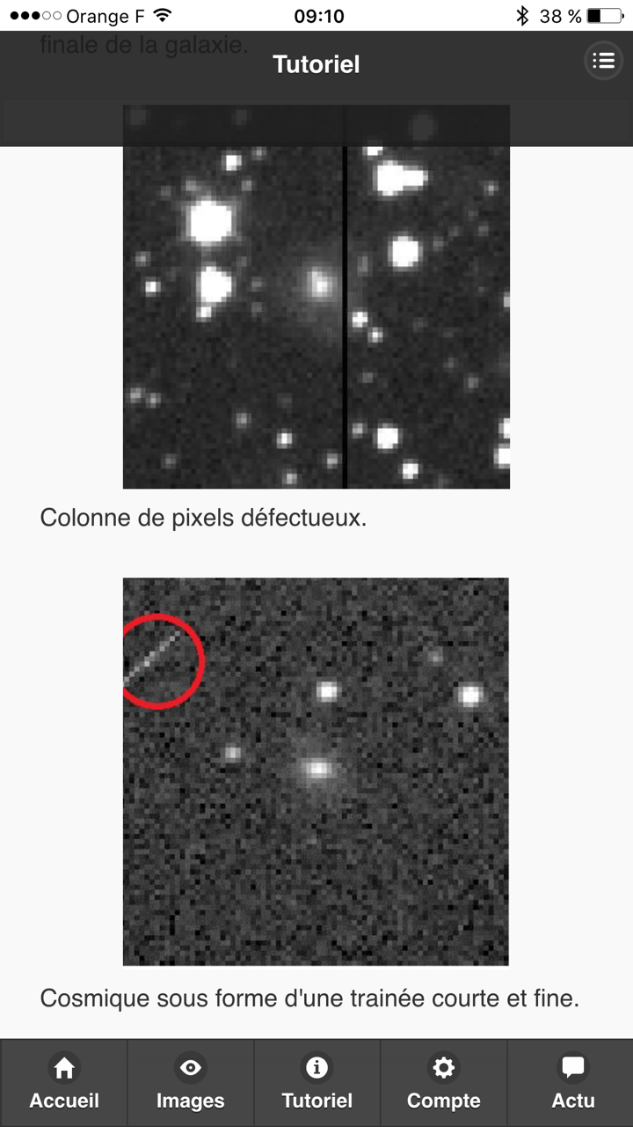
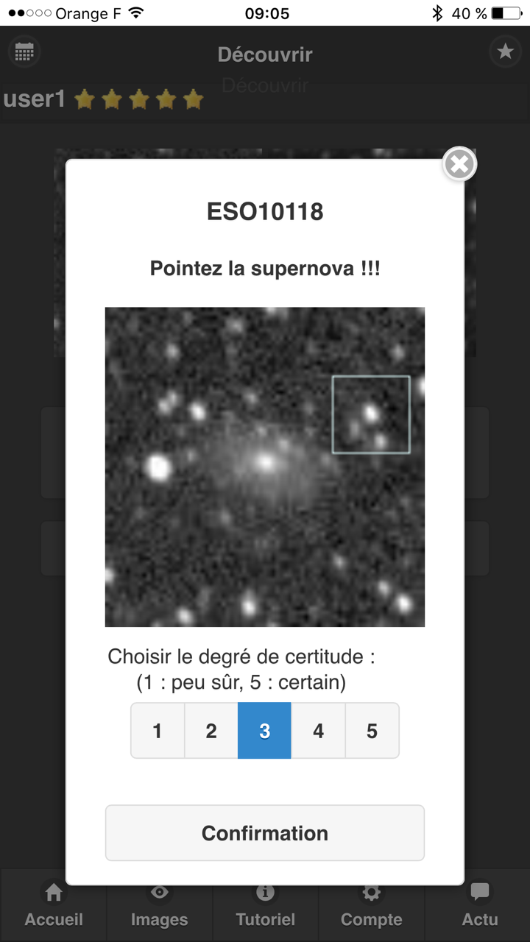
Application en ligne
http://sndiscovery.irap.omp.eu/

Slide 11
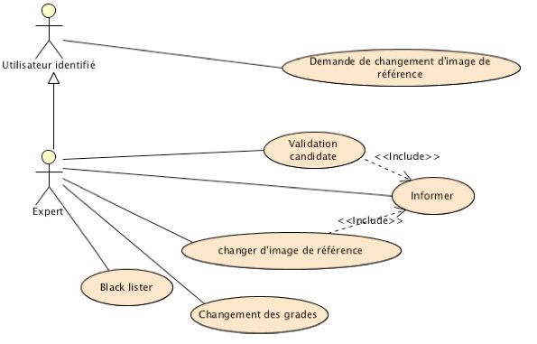
A développer

Slide 12
Les Technologies
HTML5 + CSS3
JQuery Mobile
JSP + Java + Tomcat Server
AJAX
MySQL
Etc.

Slide 13
Le développement
4 étudiants
Méthode SCRUM
200 heures allouées au projet

Slide 14

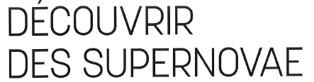
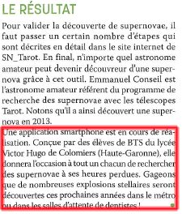
Presse

